Slide 1
Методи вивчення організмів

Slide 2
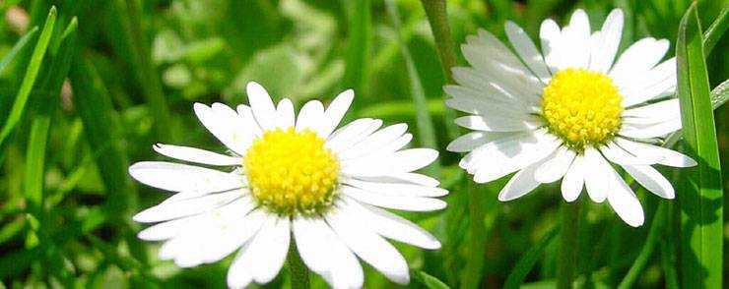
Природні об’єкти
Рослини

Slide 3
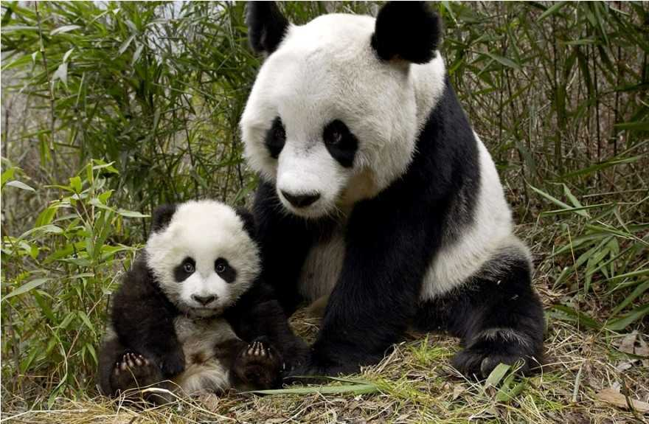
Природні об’єкти
Тварини

Slide 4
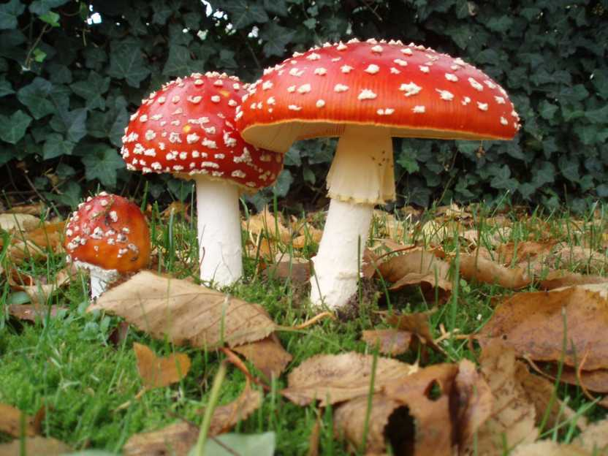
Природні об’єкти
Гриби

Slide 5
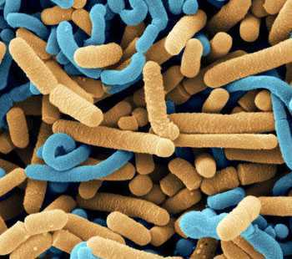
Природні об’єкти
Бактерії

Slide 6
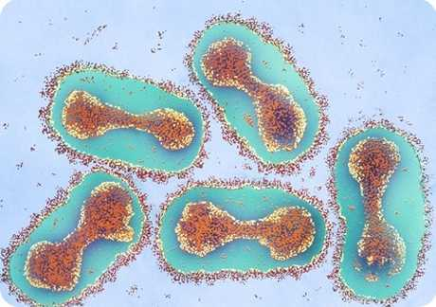
Природні об’єкти
Віруси

Slide 7
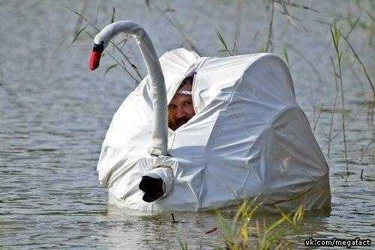
Спостереження
Дослідник не впливає на події, не втручається

Slide 8
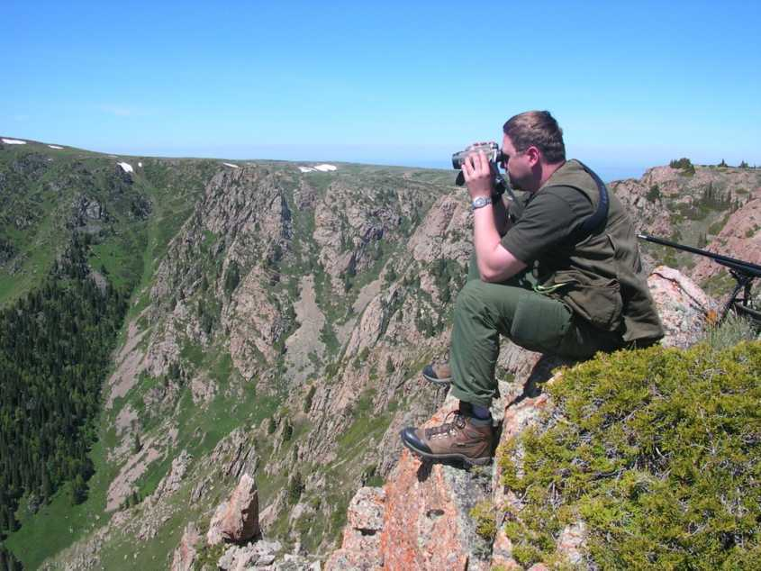
Спостереження
Оптичні прилади для спостереження: бінокль

Slide 9
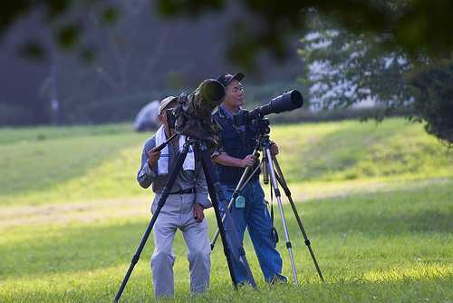
Спостереження
Оптичні прилади для спостереження: телескоп

Slide 10
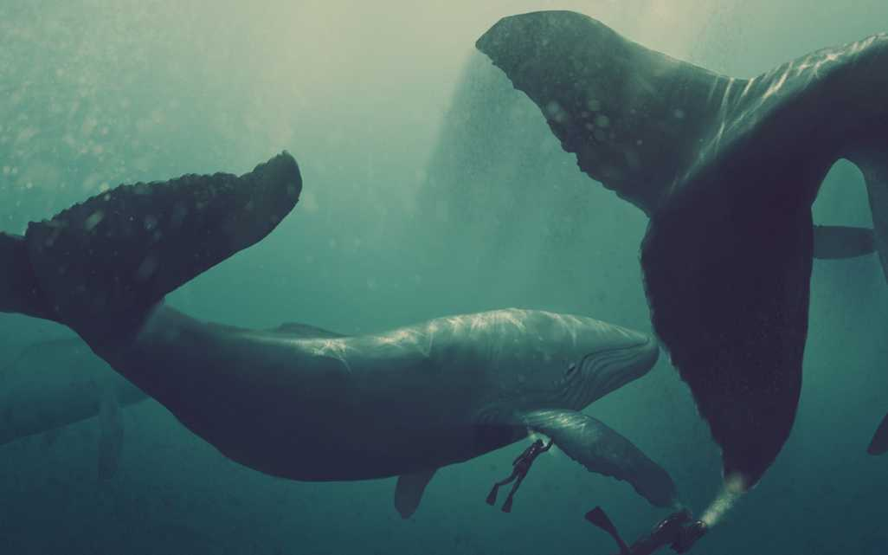
Спостереження
Спостереження у природі

Slide 11
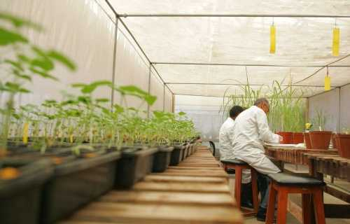
Спостереження
Спостереження у лабораторії

Slide 12
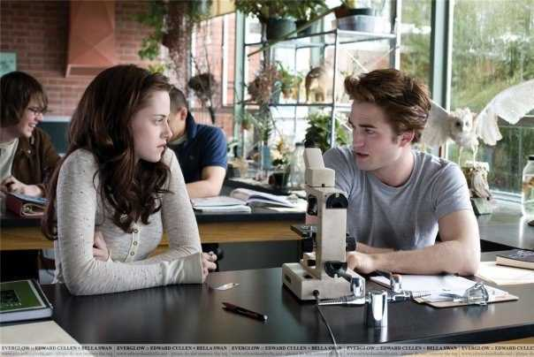
Спостереження
Оптичні прилади для спостереження: мікроскоп

Slide 13
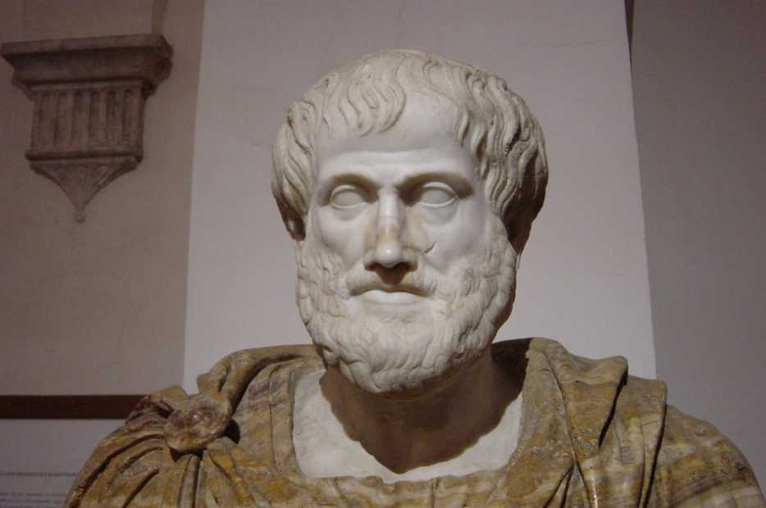
Описовий метод
Аристотель (384 – 322) описав 500 видів тварин

Slide 14
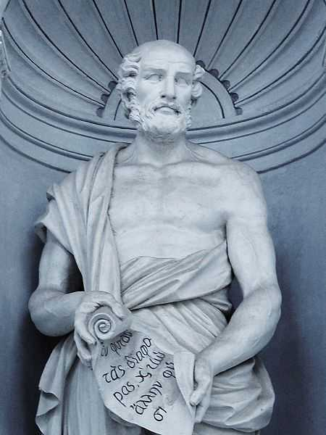
Описовий метод
Теофраст (372 – 287) описав 500 видів рослин

Slide 15
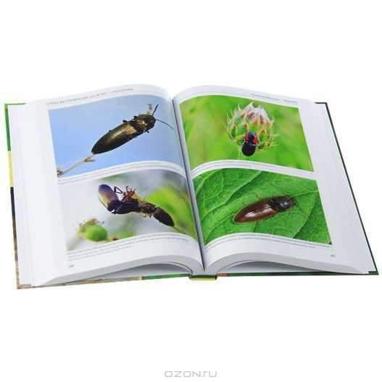
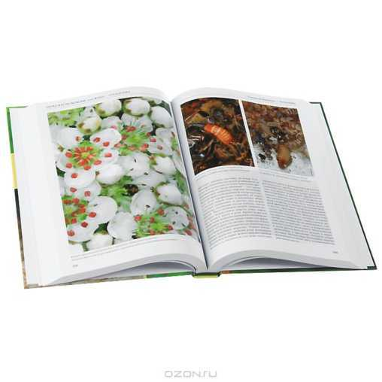
Описовий метод
Види організмів описують і тепер

Slide 16
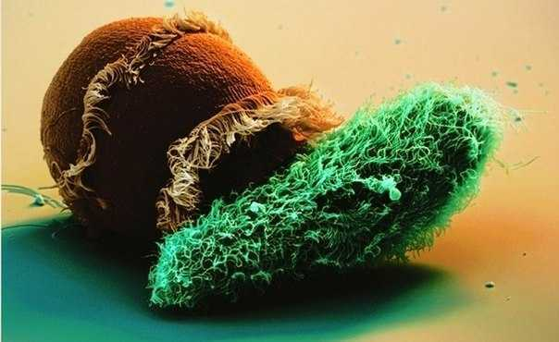
Порівняльний метод
Порівнюють об’єкти, процеси, явища

Slide 17
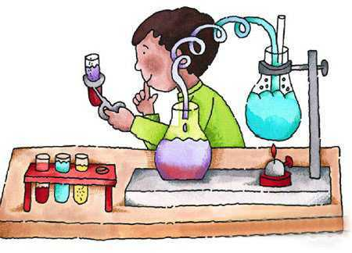
Експеримент
Дослідник втручається у перебіг процесів

Slide 18
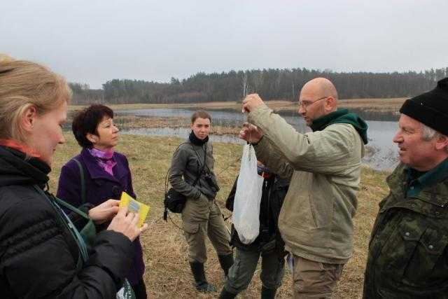
Експеримент
Польовий експеримент – у природних умовах

Slide 19
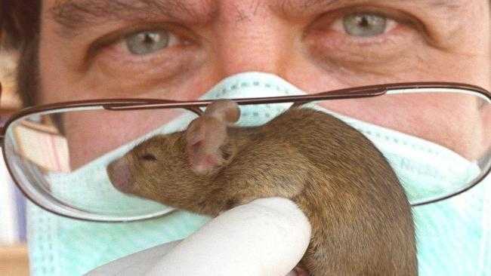
Експеримент
Лабораторний експеримент

Slide 20
Науковий метод
Усі отримані дані обробляються математично, щоб виявити важливі риси і встановити закономірності

Slide 21
Науковий метод
Спостереження
Припущення
Прогноз
Нові спостереження
Гіпотеза
Експеримент
Теорія

Slide 22
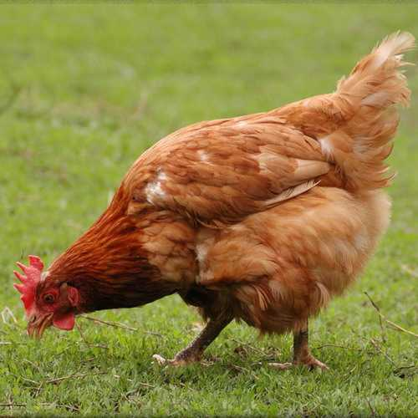
Науковий метод
Приклад: перевіряємо приказку «Кому що, а курці просо»

Slide 23
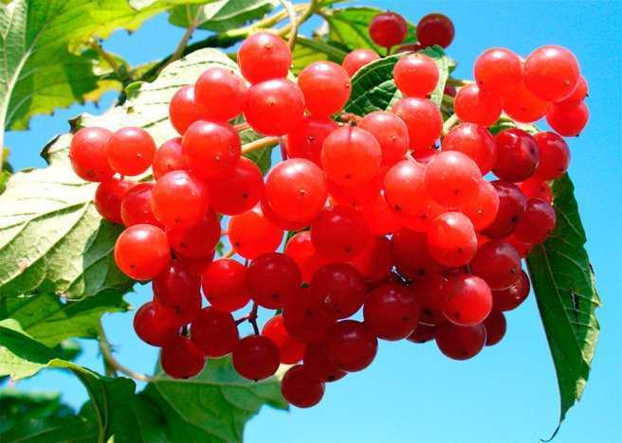
Використання знань із біології
Компоненти живої природи людина використовує для покращення здоров’я

Slide 24
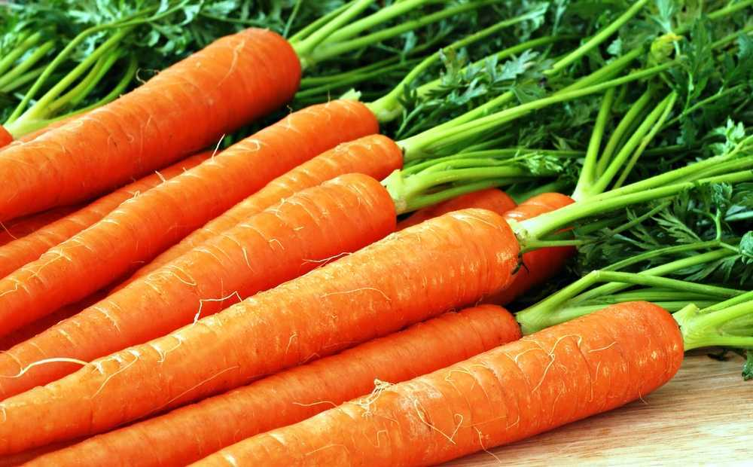
Використання знань із біології
Компоненти живої природи людина використовує для покращення харчування

Slide 25
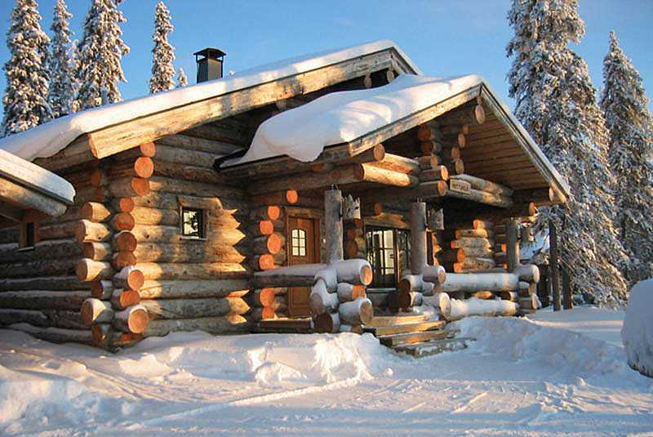
Використання знань із біології
Компоненти живої природи людина використовує для покращення проживання

Slide 26
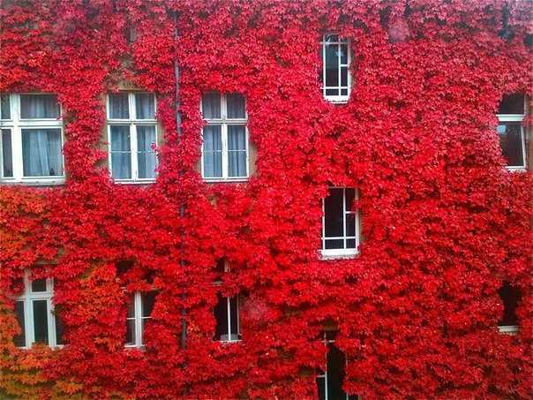
Використання знань із біології
Компоненти живої природи людина використовує для покращення якості довкілля

Slide 27
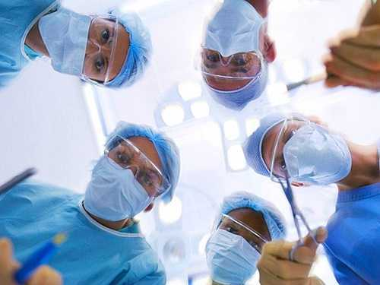
Використання знань із біології
Медицина

Slide 28
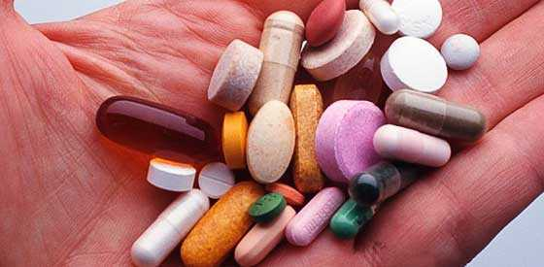
Використання знань із біології
Фармакологія (ліки із рослинної і тваринної сировини, грибів і вироблені за допомогою бактерій)

Slide 29
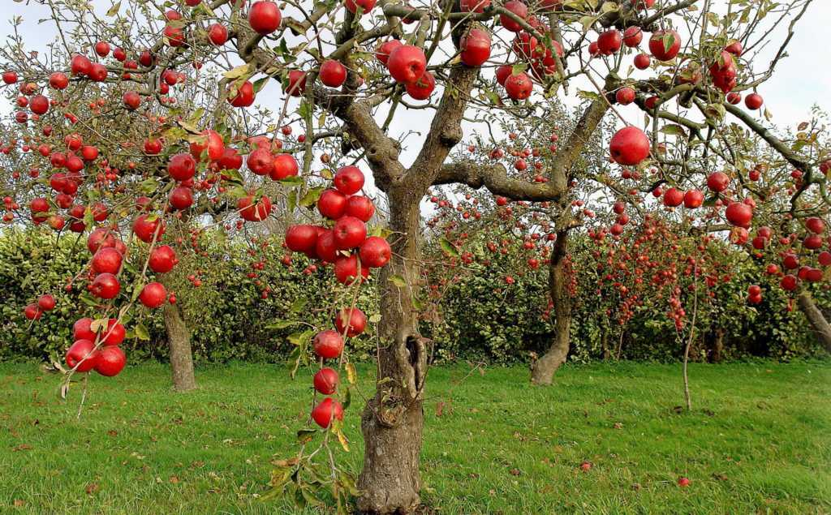
Використання знань із біології
Сільське господарство: рослинництво

Slide 30
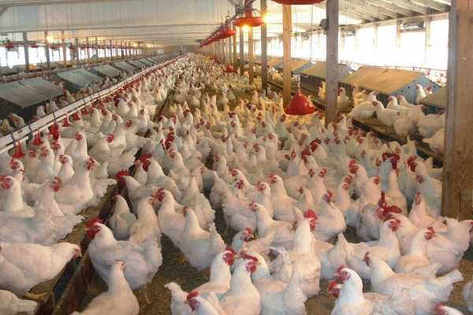
Використання знань із біології
Сільське господарство: тваринництво

Slide 31
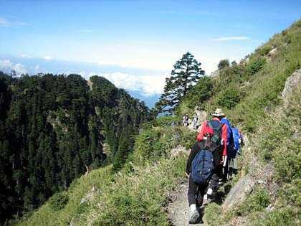
Використання знань із біології
Охорона природи

Slide 32
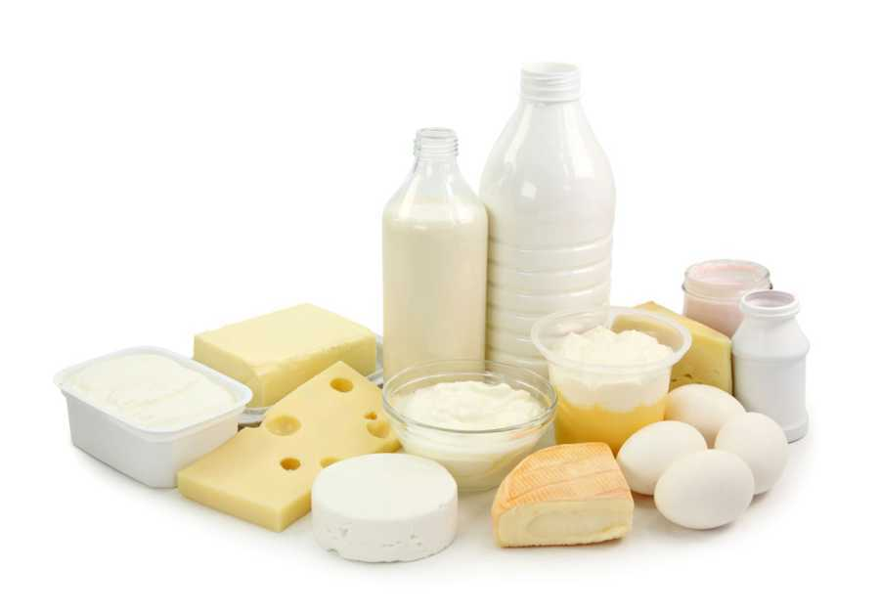
Використання знань із біології
Промисловість: харчова

Slide 33
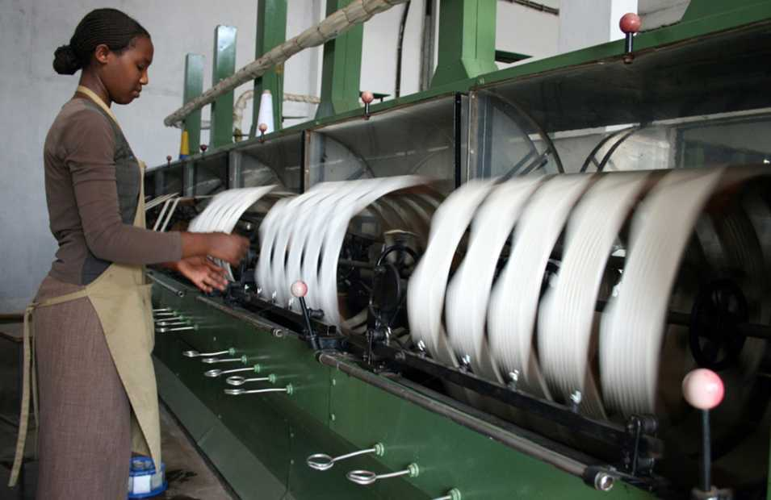
Використання знань із біології
Промисловість: легка

Slide 34
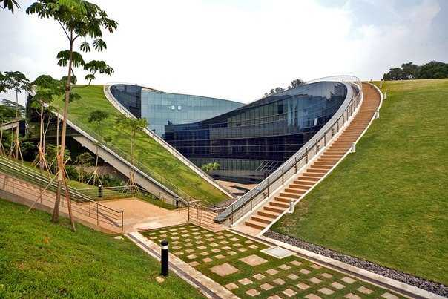
Використання знань із біології
Университет мистецтв, дизайну и ЗМІ в Сингапурі.
Біоніка – наука про взаємодія біології і техніки (нові ідеї для архітектури, промисловості)

Slide 35
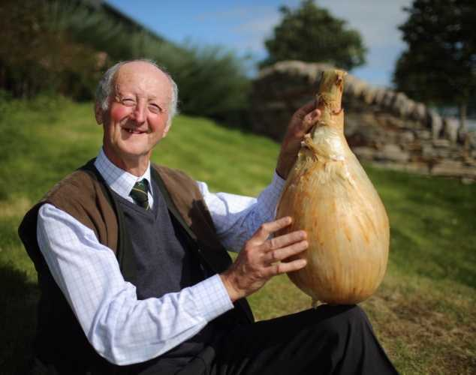
Використання знань із біології
8 кг
Біологія – наука майбутнього

